Slide 1
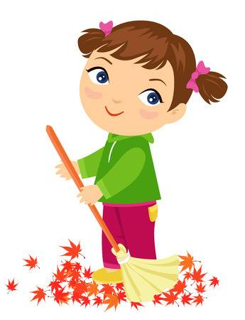
Я досліджую світ
1 клас
людина серед людей
Урок 47
Як я дбаю про чистоту
в громадських місцях?

Slide 2
Налаштування «Імбирний настрій»
Обери емотикон, який відповідає твоєму настрою на початку уроку
Я з усім впораюсь
Я втомлюсь
Буде легко та просто
Чекаю цікавий урок
Буде складно та не зрозуміло

Slide 3
Повторимо пори року і дні тижня
Яка зараз пора року?
Який місяць?
Яке число?
Який день тижня?

Slide 4
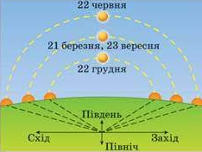
Вправа «Синоптик»
Який стан неба?
Сонце піднімається низько над землею
Тепло чи холодно надворі?
Яка температура повітря?
Дні короткі,
а ночі довгі
Чи дує вітер? Якщо так, то сильний чи повільний?
Чи були протягом доби опади?
Небо часто похмуре.
Повітря морозне.
Які ознаки зими
в природі?
Випадає сніг.
Дерева голі.

Slide 5
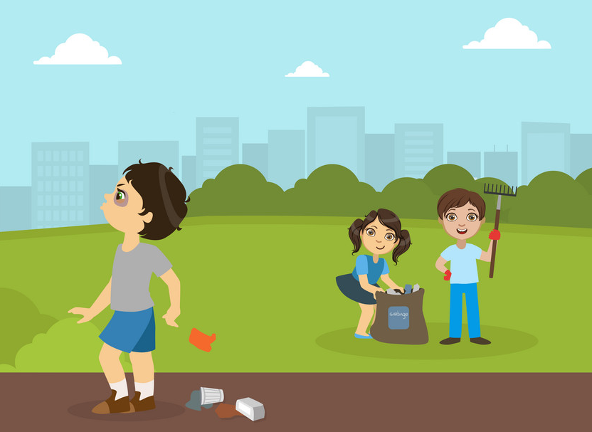
Слово вчителя
Привчайся змалку до порядку. Якщо десь насмічено – прибери, розлито – витри. Приємно, коли навколо охайно.
Розглянь малюнки і розкажи, чи всі діти дбають про чистоту й порядок у довкіллі.

Slide 6
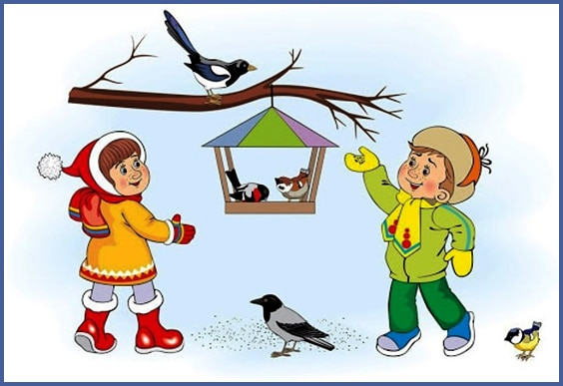
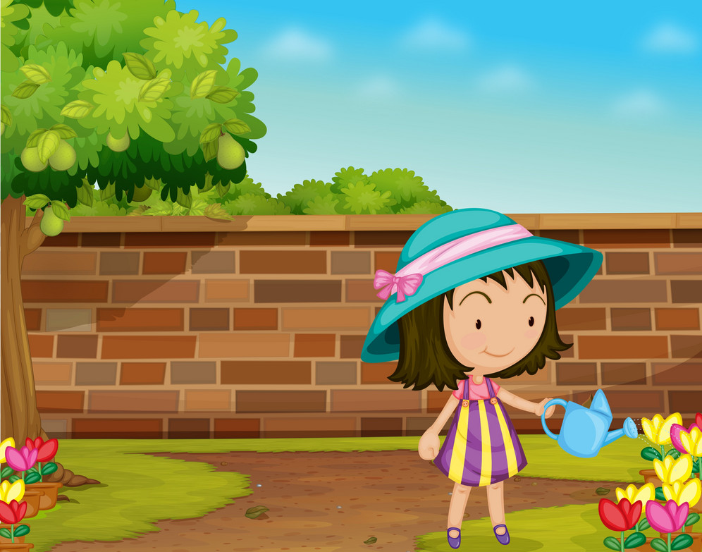
Чи всі діти дбають про чистоту і порядок в довкіллі?

Slide 7
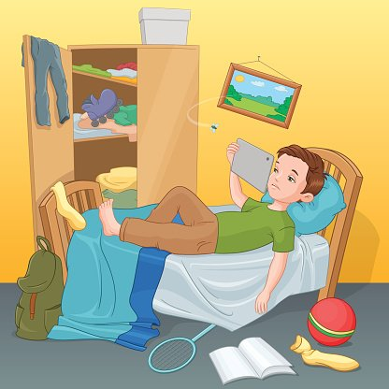
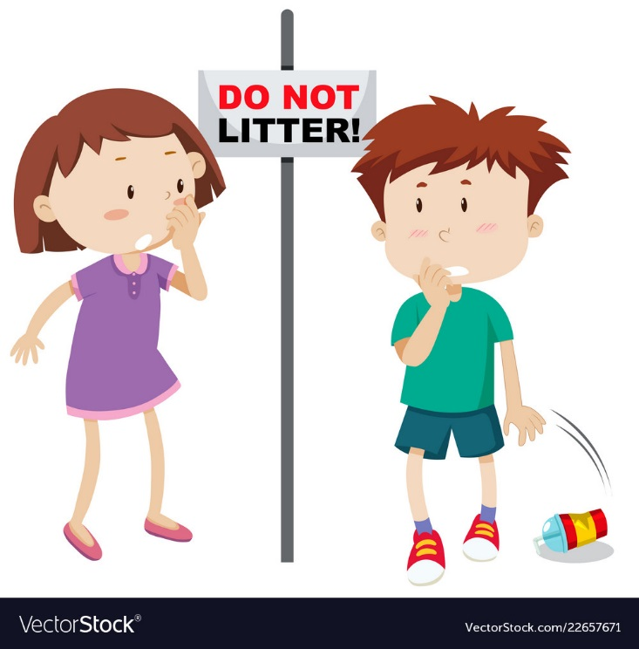
Поясни прислів’я
Що в порядку лежить, саме в руку біжить.
Чисто не там, де прибирають,
а там, де не смітять.
Лінивому все ніколи.
Не сміти

Slide 8
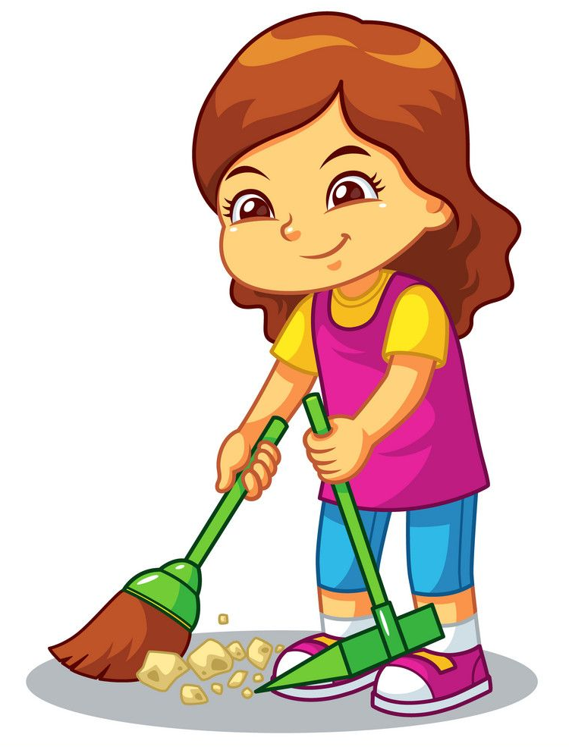
Добери слова протилежні за значенням
Розклав
склади
Насмітив
підмети
Розлив
витри
Розсипав
збери
Замастив
помий
Де взяв річ,
туди і поклади

Slide 9
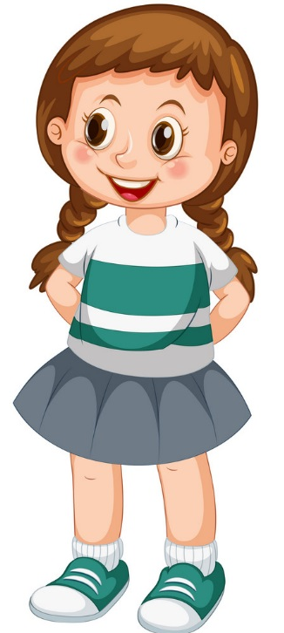
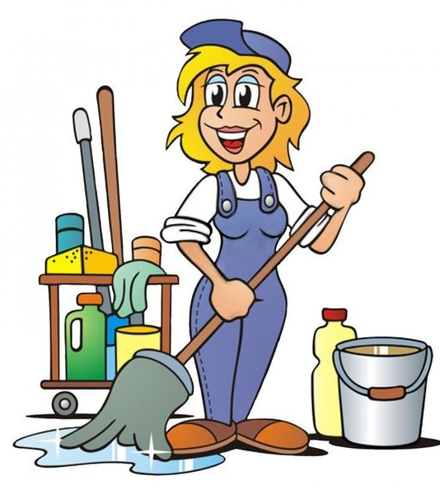
Пофантазуй
Уяви собі, що прибиральниці відмовилися виконувати свої професійні обов’язки. Яким стане тоді світ?
Уяви собі, що двірники відмовилися виконувати свої професійні обов’язки. Яким стане тоді світ?
Уяви собі, що водії відмовилися виконувати свої професійні обов’язки. Яким стане тоді світ?

Slide 10
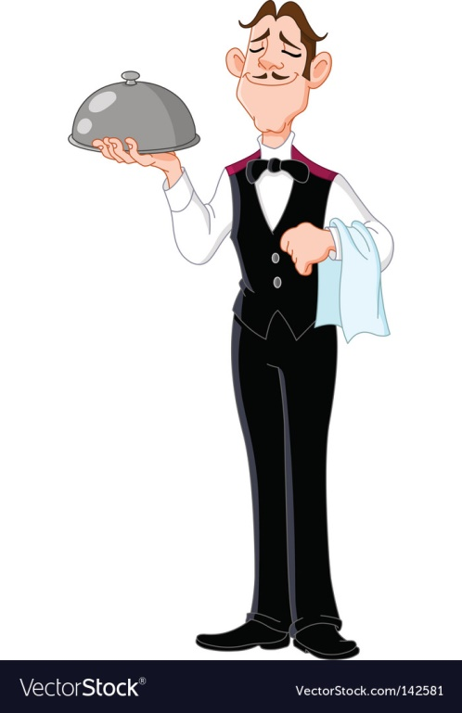
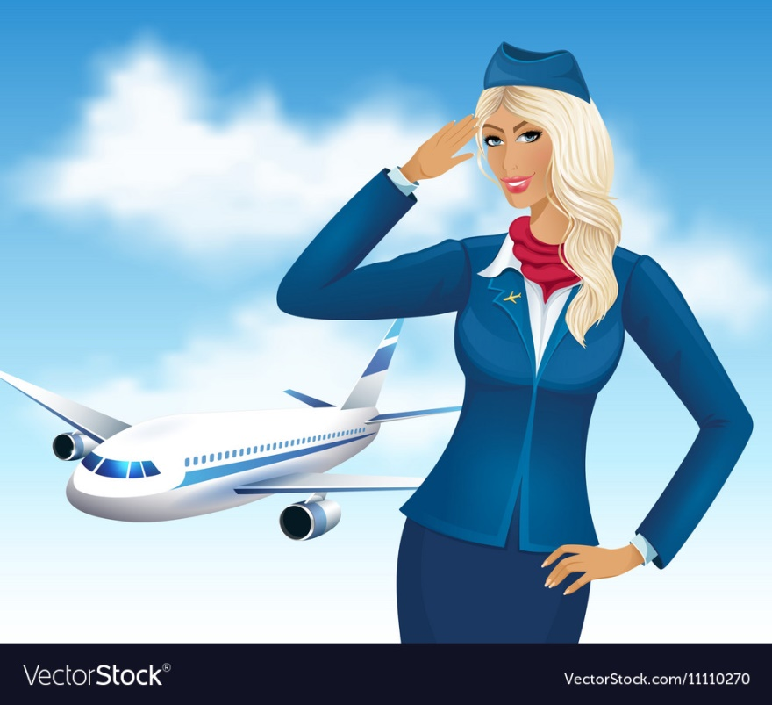
Упізнай професії.
Чим вони важливі для кожного з нас?
Офіціант — обличчя будь-якого ресторану, кафе. У його завдання входять спілкування з гостем, приймання замовлення, сервування столу.
Стюардеса – працівниця авіаційного транспорту, що супроводить пасажирські літаки, стежить за порядком, обслуговує пасажирів.
Будівельник – це працівник, який займається будівництвом чогось.

Slide 11
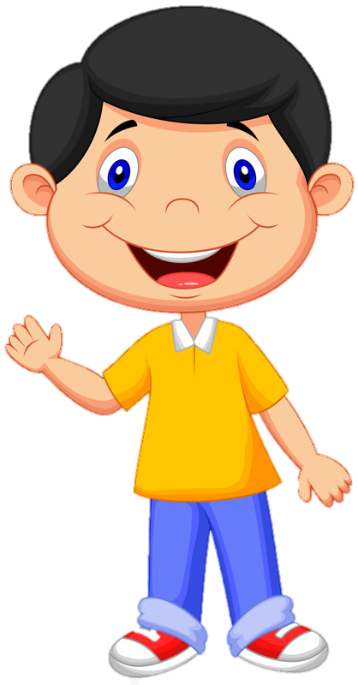
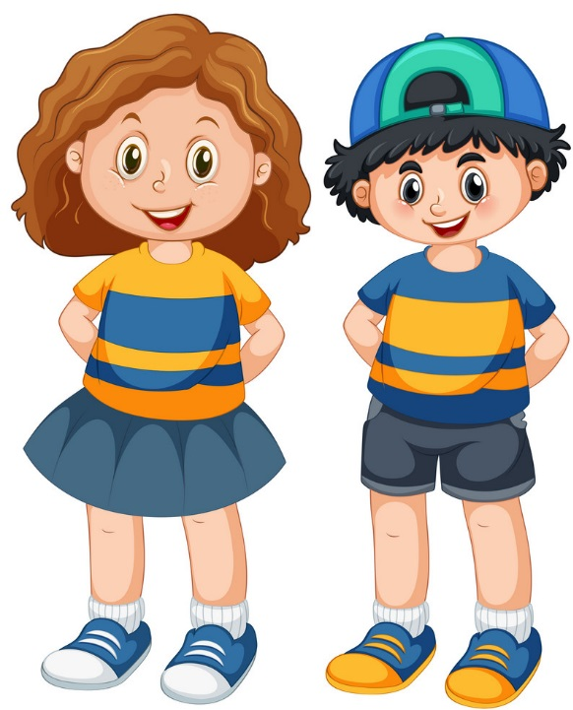
Закінчи речення
Я дякую двірнику
за …
Я дякую лікареві
за …
Я дякую будівельнику
за …

Slide 12
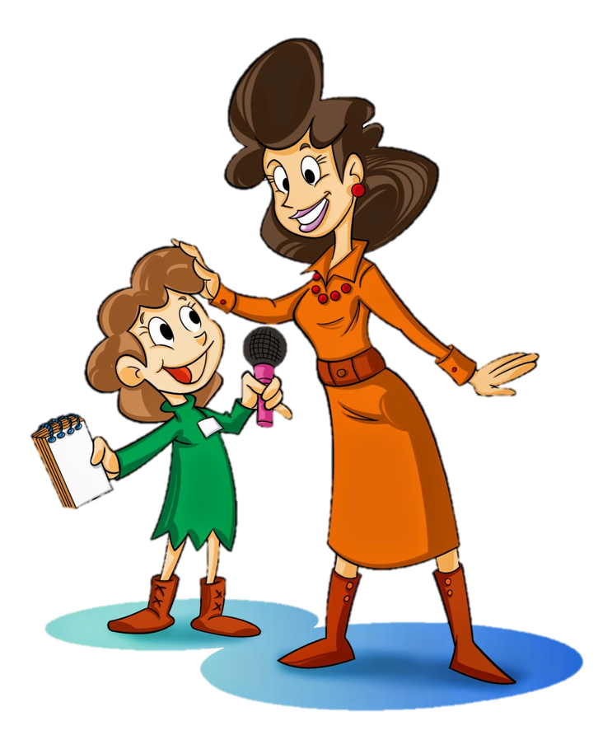
Вправа «Мікрофон»
Яке правило співжиття ти вважаєш найважливішим?
Що потрібно знати, щоб відчувати себе в безпеці?
Які правила співпраці людей допомогли мені цього тижня?

Slide 13
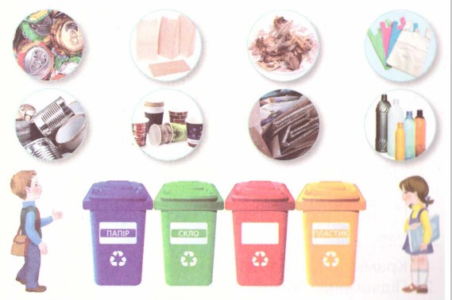
Робота в зошиті
Розглянь малюнок. Допоможи дослідникам правильно посортувати сміття. З’єднай лініями. Що ще можна викидати в ці смітники? Підпиши і домалюй
Сторінка
45

Slide 14
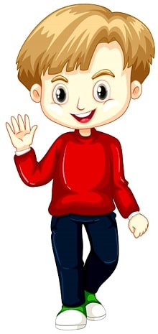
Робота в зошиті
З’єднай лініями частини прислів’їв
Не одяг прикрашає людину,
і та працює.
Бджола мала,
хто не хоче робити.
Тяжко тому жити,
а добрі справи.
Сторінка
45

Slide 15
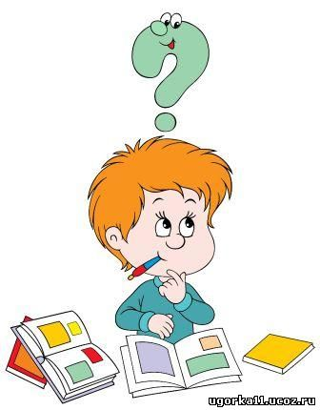
Гра «Дозволено чи заборонено»
Перевір, як ти дбаєш про довкілля. Відповідай цеглинками ЛЕГО: «дозволено» - зелена, «заборонено» – червона.
Смітити на берегах.
Годувати пташок.
Рвати багато квітів.
Ловити метеликів.
Прибирати місце відпочинку.
Милуватися красою природи.

Slide 16
Рефлексія. Вправа «Емоційна ромашка».
У мене все вийшло
Було важко
Нічого не зрозумів

